Slide 1
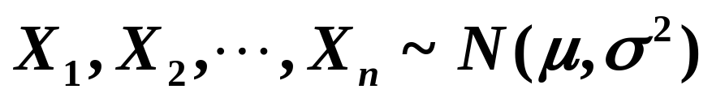
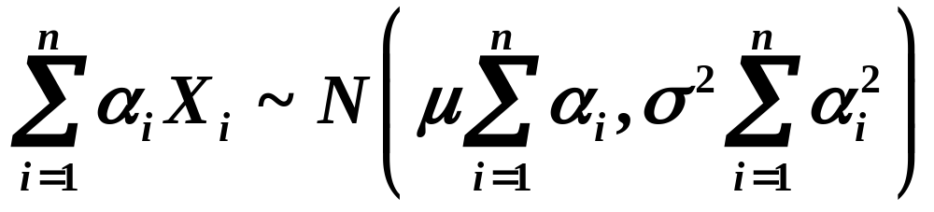
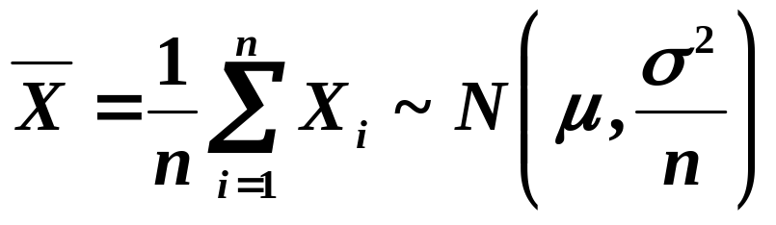
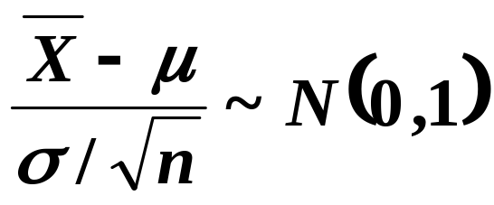
§2 常用的抽样分布
统计量的分布称为抽样分布.
在数理统计中，较多的使用正态总体，其样本
的统计量的分布很重要。
样本均值的分布
定理2.1：若
则
特别地,对样本均值
标准化：
（定理一）

Slide 2
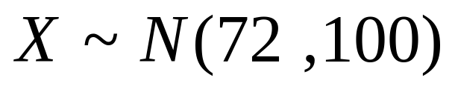
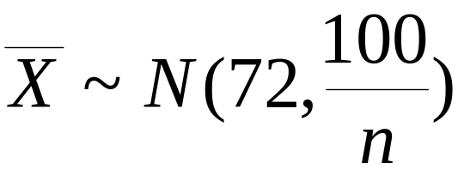
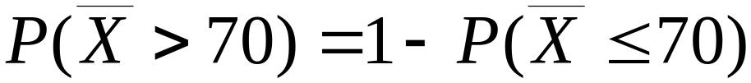
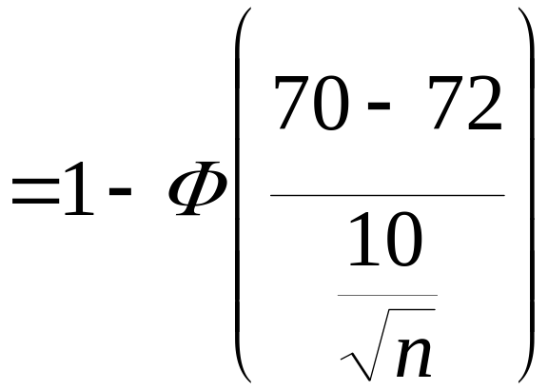
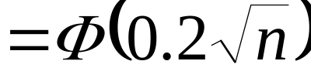
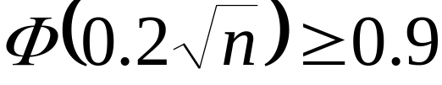
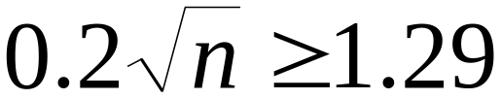


例 设
,为使样本均值大于70
的概率不小于90%,则样本容量至少取多少?
解 设样本容量为 n , 则
故
令
得
即
所以取

Slide 3
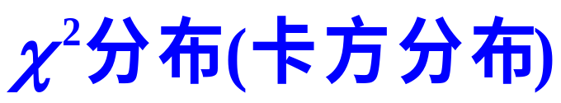
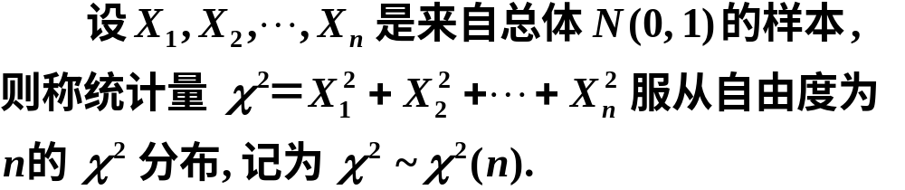
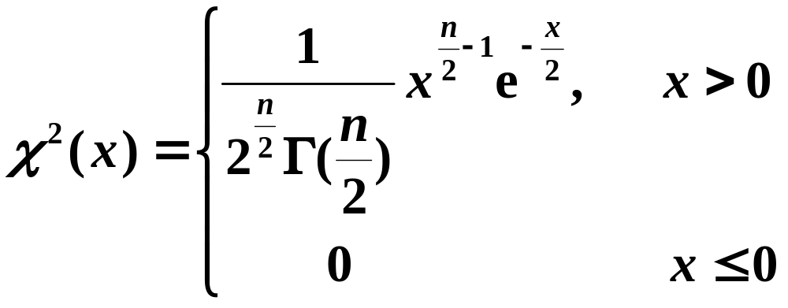
三个抽样分布
1.

Slide 4
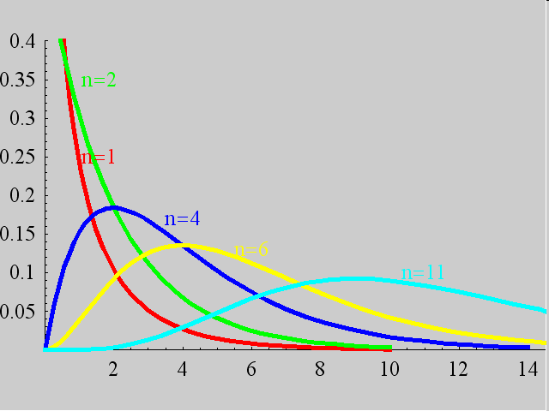

Slide 5
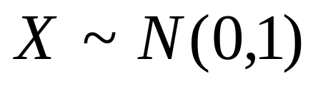
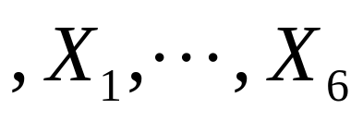
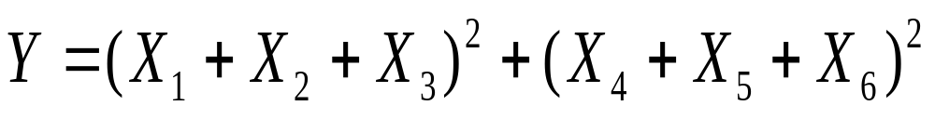

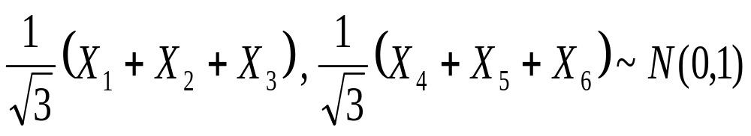
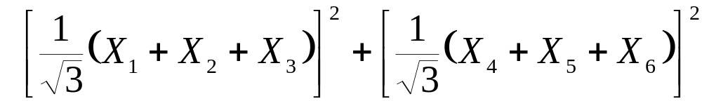
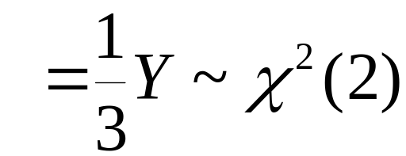
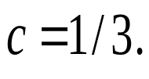
例 设总体
为总体 X
的样本,
试确定常数 c , 使 cY 服从
分布.
解
故
因此

Slide 6



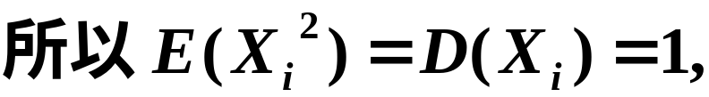
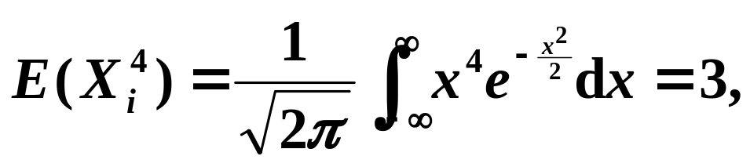

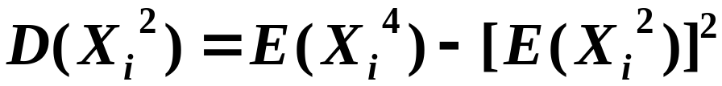

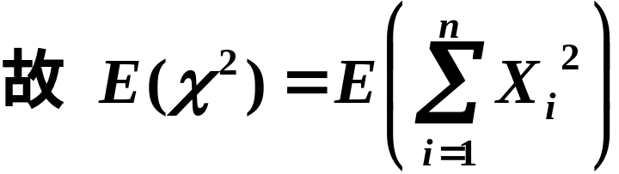
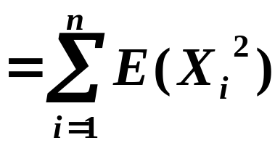

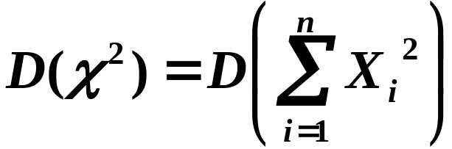
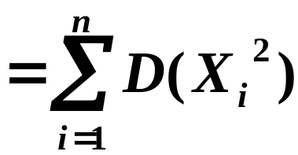

性质1
证明

Slide 7

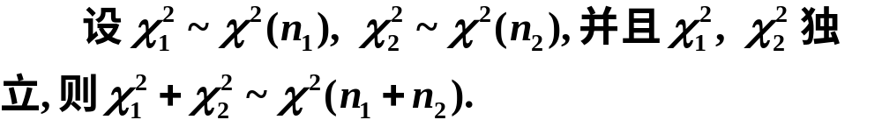
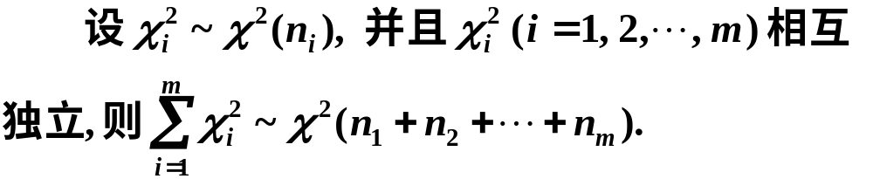
性质2
( 此性质可以推广到多个随机变量的情形. )

Slide 8
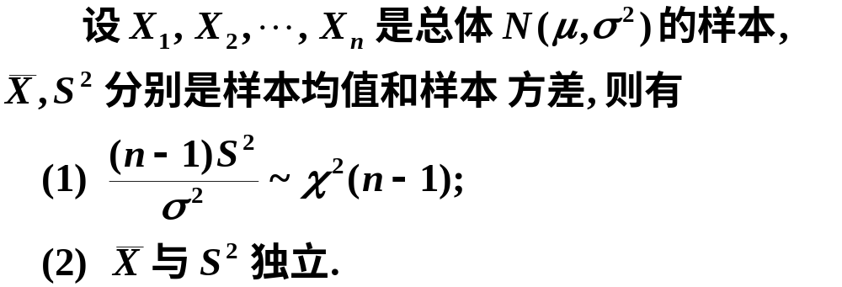
正态总体的样本均值与样本方差的分布（定理二）
定理2.3：

Slide 9

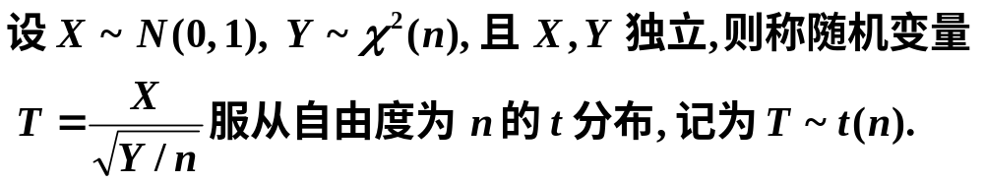
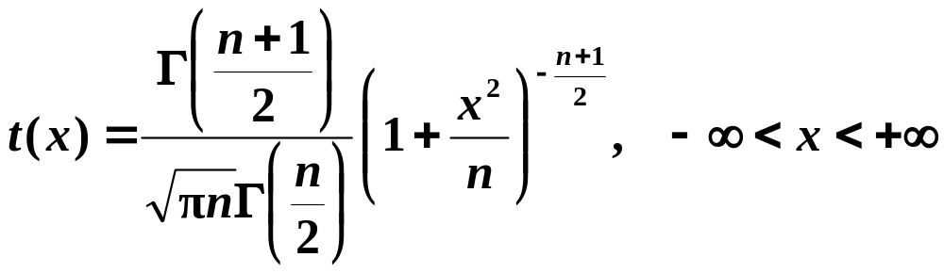
2.
t 分布又称学生氏(Student)分布.

Slide 10

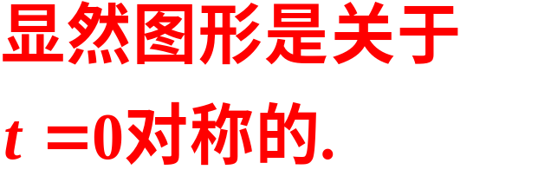
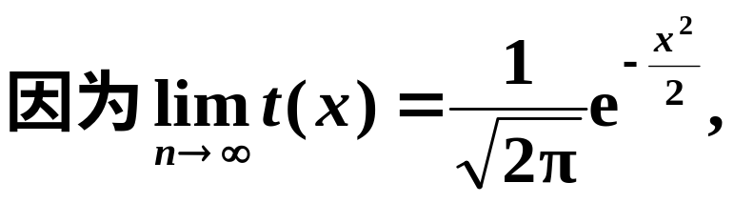
当 n 充分大时, 其图形类似于标准正态变量概率密度的图形.

Slide 11
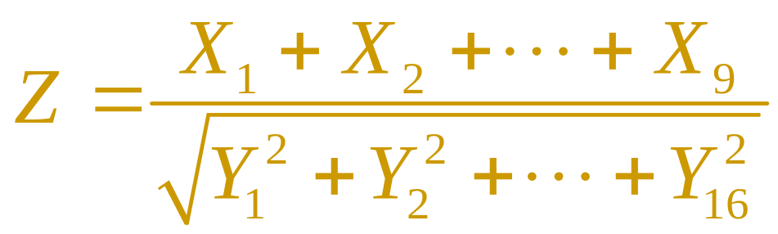
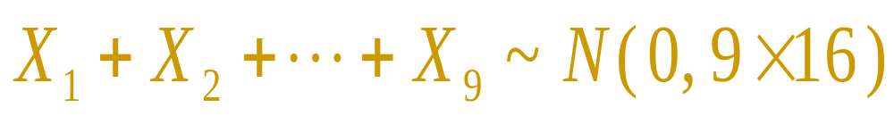
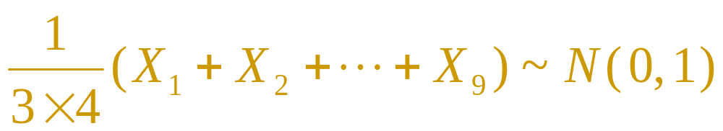
例 设r.v. X 与Y 相互独立，X ~ N(0,16),
Y ~ N(0,9) , X₁, X₂ ,…, X₉ 与Y₁, Y₂ ,…, Y₁₆
分别是取自 X 与 Y 的简单随机样本, 求
统计量
所服从的分布.
解

Slide 12
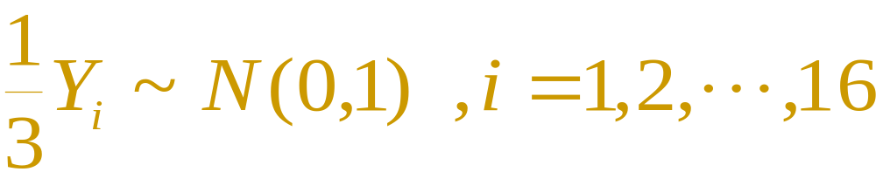
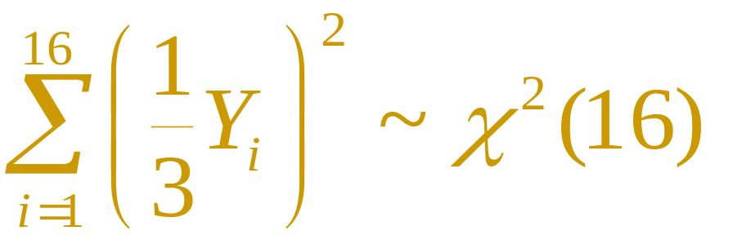
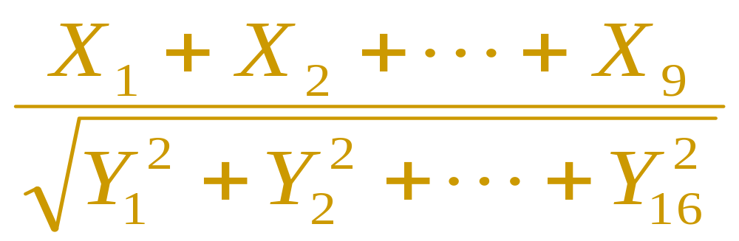
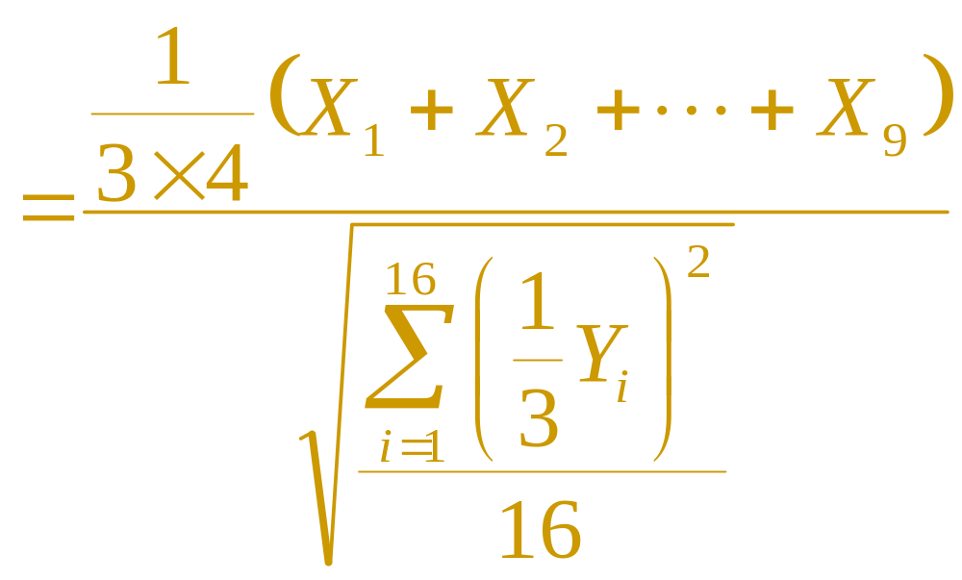

从而

Slide 13
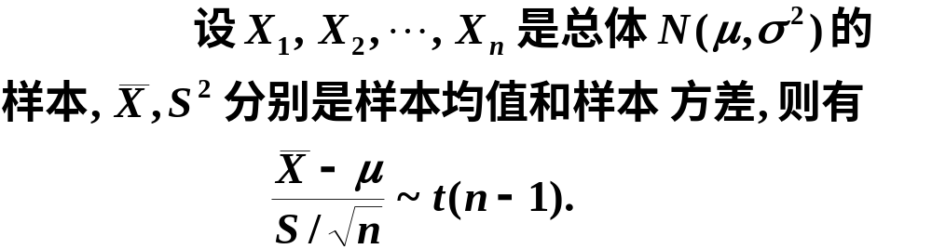
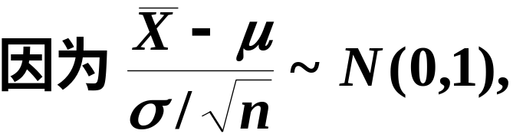

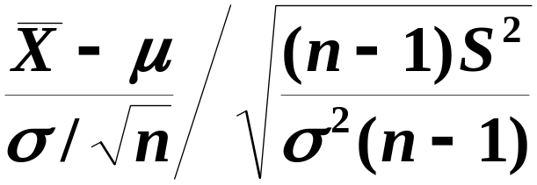

正态总体的样本均值与样本方差的分布（定理三）
定理2.5：
证明
且两者独立, 由 t 分布的定义知

Slide 14
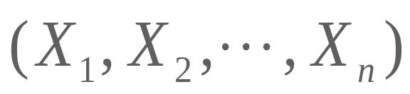
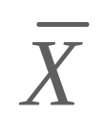
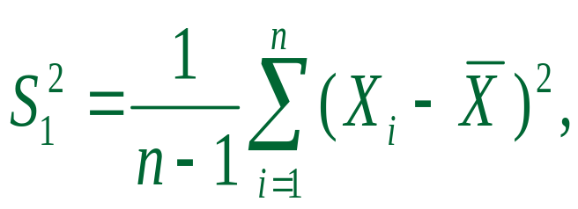
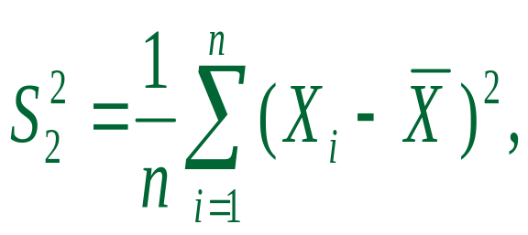






例 设
是来自N ( μ,σ ² )的
简单随机样本,
是样本均值,
则服从自由度为n - 1的t 分布的随机变量为

Slide 15


正态总体的样本均值与样本方差的分布（定理四）
定理2.6：

Slide 16



3.

Slide 17



Slide 18



正态总体的样本均值与样本方差的分布（定理五）
定理2.8：

Slide 19






证明：

Slide 20
作业5-2
P109 习题五 2，5，
7，9

